Slide 1
第二单元
感知环境的变化
授课老师：

Slide 2
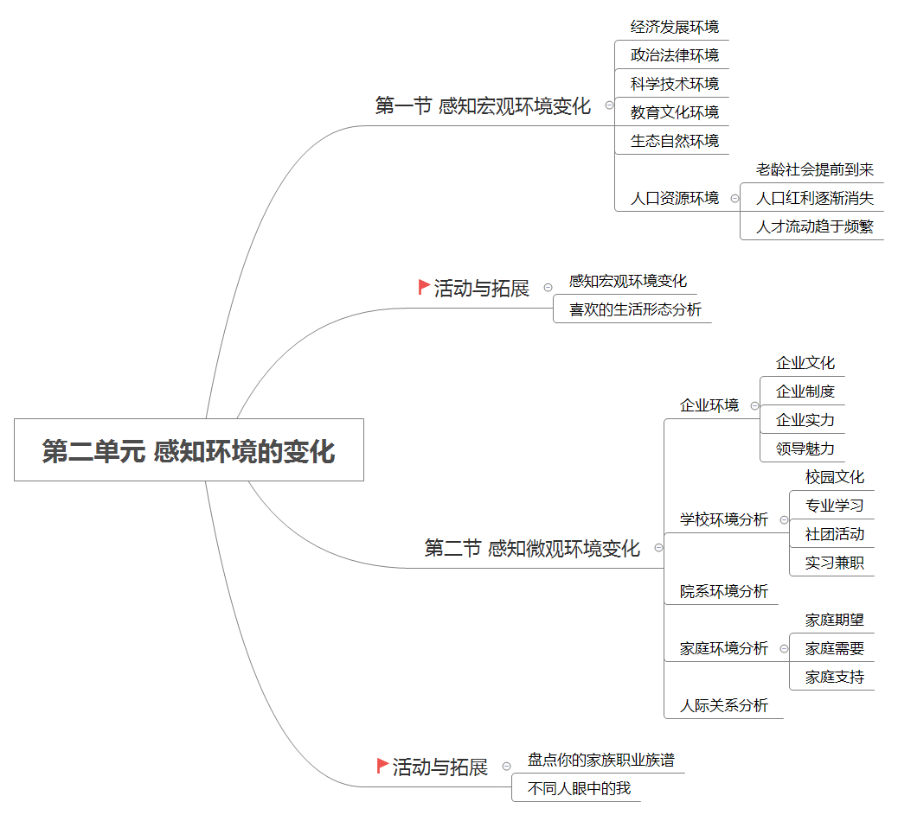

Slide 3
课前活动——暖场游戏
暴风骤雨 活动时间：3分钟 活动目的：要求大家一起模拟自然界暴风骤雨将要降临的情景拍掌。活跃课前气氛，提高课堂参与度 活动方法： 1.教师台词：“当我说下小雨的时候，大家用手拍脸；当我说下中雨的时候，大家用手拍腿；当我说下大雨的时候，大家用力鼓掌；当我说暴雨的时候，大家的用脚跺地;注意不要毁坏公物。” 2． 教师按小雨——中雨——大雨——暴雨的顺序让学生完成一遍。

Slide 4
章 节
第一节 感知宏观环境变化
第二节 感知微观环境变化

Slide 5
第一节
感知宏观环境变化

Slide 6
案例分析 尚未洞悉行业规则的小冰
小冰是武汉某高职院校广告设计专业的学生，她很喜欢设计这个专业，觉得自己的能力可以得到提高，又可以发挥自己的绘画特长，可以自由创作。2017年，小冰毕业后如愿以偿进入了广州当地某广告设计公司从事网页、动画设计工作。但，每次和她交流，同学们都会发现她一点都不喜欢这份工作，大家都觉得很奇怪，毕竟她可是大学期间品学兼优的高才生。原来，小冰喜欢的并不是广告设计，而是创作和绘画，商业社会的竞争需要遵循客户的意见，并不完全由设计师决定。客户的意见经常左右她的初心，她常常会因为自己的呕心沥血创作的作品得不到客户的肯定而失望。
ADD YOUR
TITLE HERE ADD

Slide 7
宏观环境包括什么?

Slide 8
宏观环境
经济发展环境
政治法律环境
科学技术环境
教育文化环境
生态自然环境
人口资源环境

Slide 9
二、学业规划的特点是什么？
一、经济发展环境
国家宏观经济
国民生产总值的变化趋势
利率水平
区域经济
经济结构
产业布局
通货膨胀程度及趋势
失业率
居民可支配收入水平
汇率水平
资源状况
经济发展水平
未来的经济走势

Slide 10
二、政治法律环境
《中华人民共和国劳动合同法》、《中华人民共和国教育法》、《普通高等学校毕业生就业工作暂行规定》等相关法规和文件。
各省、自治区和直辖市在遵循国家总的就业工作指导原则的基础上，都会根据各地的实际情况制定出相应的规范性文件，如各地接纳高职院校毕业生的地方规定、军队接纳应届毕业生的规定以及各地招考公务员的条件等。

Slide 11
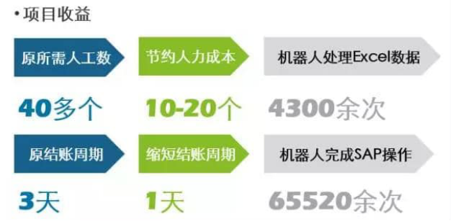
三、科学技术环境
德勤机器人上岗喽！

Slide 12
四、教育文化环境
社会价值观
职业取向
职业技能
职业习惯

Slide 13
五、生态自然环境
中国十佳宜居城市
排名 | 城市 | 总分
1 | 珠海 | 90.37
2 | 威海 | 89.88
3 | 信阳 | 88.94
4 | 金华 | 87.03
5 | 芜湖 | 85.63
6 | 绍兴 | 84.87
7 | 扬州 | 83.53
8 | 曲靖 | 82.17
9 | 广元 | 81.82
10 | 宜春 | 80.35

Slide 14
六、人口资源环境
人口规模
人口增长
人口结构
人口地理环境分布密度

Slide 15
六、人口资源环境
大学生未来的职业生涯将要面临的人口问题主要有：
老龄社会提前到来
人口红利逐步消失
人口流动趋于频繁

Slide 16
活动与拓展
活动一 感知宏观环境变化
活动二 喜欢的生活形态分析

Slide 17
思考与讨论
每个人的适应环境的能力都不同，我们应该在人生的不同环境中，扮演什么样的角色？。

Slide 18
第二节
感知微观环境变化

Slide 19
案例分析 跑不起来的千里马
小马 2008 年毕业于广东某高职院校汽车技术服务与营销专业，由于从小喜欢汽车，所以他毕业后就开始创业了，但创业仅仅 2 年之后就鸣金收兵，败下阵来。
创业之前，小马事先做了充分的准备工作。他先在网上搜集了汽车消费品相关的项目资料，然后根据实际情况在本地区做了市场调研，精挑细选可以投资的汽车消费项目，最后决定开办一家汽车饰品店。小马从阿里巴巴网站上搜索了经营汽车饰品的代理商的信息，并对各家的产品质量和价位进行了比较，最后选定了温州的一家代理商。经过联系，他和代理商商定好了价格并签订了协议，交了两万元的加盟费后，自己的汽车饰品店就正式开业了。考虑到租金问题，小马将店铺选址定在城乡结合地带，地理位置靠近省道。店前道路的车流虽然非常大，但绝大部分是货车，基本不会在这样一个地段停车，不可能成为汽车饰品的潜在买家
开业第一年，他只能勉强维持，惨淡经营。第二年，房租上涨，成本提高，小马的汽车饰品店开始入不敷出，经营困难，于是他只能关门歇业。
ADD YOUR
TITLE HERE ADD

Slide 20
微观环境
企业环境分析
学校环境分析
院系环境分析
家庭环境分析
人际关系分析

Slide 21
二、学业规划的特点是什么？
一、企业环境
企业文化
企业制度
企业实力
领导魅力

Slide 22
二、学业规划的特点是什么？
二、学校环境
校园文化
专业学习
社团活动
实习兼职

Slide 23
二、学业规划的特点是什么？
三、院系环境

Slide 24
二、学业规划的特点是什么？
四、家庭环境
家庭期望
家庭需要
家庭支持

Slide 25
五、人际关系
名人名言
最亲近的那五个人，平均起来就是你自己！
——吉米·罗恩（Jim Rohn）

Slide 26
五、人际关系
小李2017年毕业于山西某职业技术学院会计专业，并在一家广告公司从事会计工作。由于感觉工作枯燥乏味，小李心中萌生了创业梦想，她打算开一家专门销售母婴用品的亲子店。但朋友的一些疑问让她清醒不少：创业的资金如何筹集？商品的货源如何组织？店面的营销如何开展？小李按捺住了心头的冲动，悄悄地开始准备了。
首先，处好同事关系。她在公司里总是积极参加团队活动和轮岗项目，短时间内在几个不同的部门里接受锻炼，在新的岗位上结识了新的同事，既提高了工作技能，又展示了自己的性格特质。
其次，整理搜集名片。她从市场部和客服部搜集了公司客户的信息，并将其划分为三类：第一类是母婴用品行业；第二类是金融服务行业；第三类是媒体行业。小李根据创业思路设计出详细方案，将名片分配到创业流程的各个环节，与潜在的合作伙伴建立联系。
再次，进行情感投资。小李开始经营人脉关系，不吝时间和精力陪伴朋友，如约人吃饭、一同打球、郊外野营、组织旅游、听音乐会。朋友们都把她当成可以信任的伙伴，一起分享喜怒哀乐他们也愿意提供力所能及的帮助。万事俱备后，小李在2010年正式辞职下海经商。她从一个金融界的朋友那里筹集了第一笔资金，通过一个从事房地产工作的同学在市区选定了店面，母婴用品行业的渠道保证了货源畅通，通过媒体方面的关系推出了版面广告。在众人的帮助下，小李的亲子店生意日渐红火，事业很快就走上了正轨。
案例展示

Slide 27
活动与拓展
活动一 盘点你的家庭职业族谱
活动二 不同人眼中的我

Slide 28
思考与讨论
1.观察学校，思考这所学校给你带来什么环境上的影响？
2. 思考从小到大你的家庭环境给你带来的影响？

Slide 29
感谢您的聆听

